Slide 1
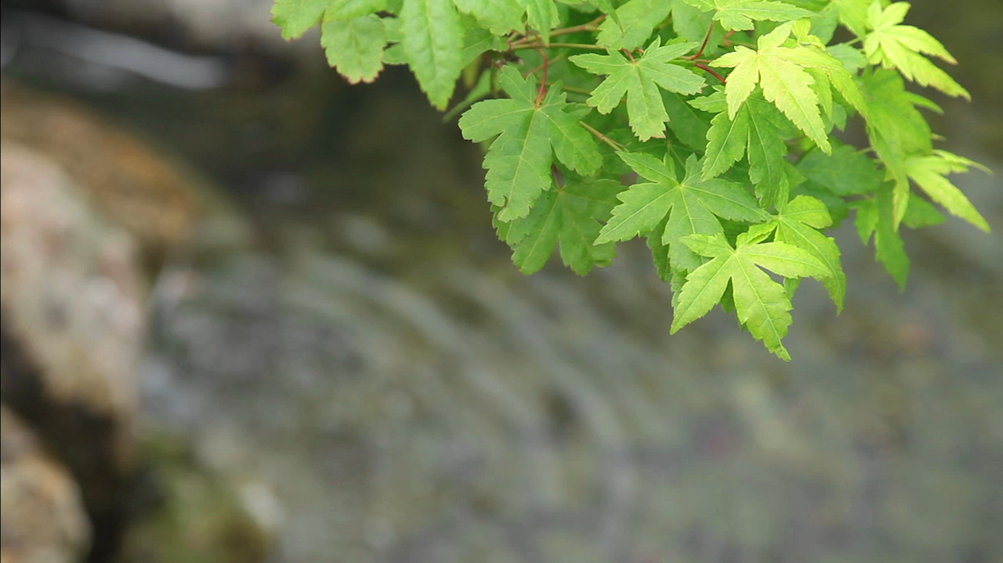




Evangelisches Lajos- Kossuth-Gymnasium

Slide 2




„Mit finanzieller Unterstützung der Europäischen Union. Die geäußerten Ansichten und Meinungen entsprechen jedoch ausschließlich denen der Autor*innen und spiegeln nicht notwendigerweise die der Europäischen Union oder der Tempus Közalapítvány wider. Weder die Europäische Union noch die fördernde Stelle können dafür verantwortlich gemacht werden.“ Projektnummer; 2023-2-HU01-KA220-SCH-000169980
Erstellt von Vivien Mudri und Zita Veres

Slide 3

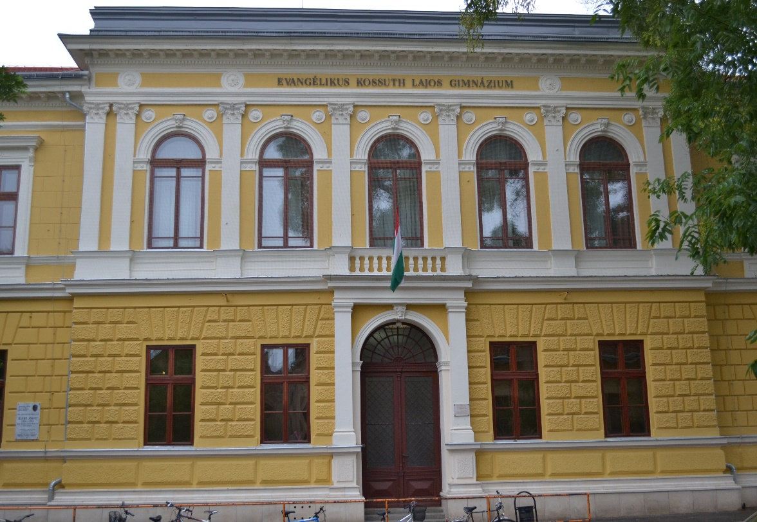
Die älteste Schule in der Stadt
Professorenschule
1806 gegründet.
Hauptgebäude
Die erste Abiturprüfung 1888

Slide 4
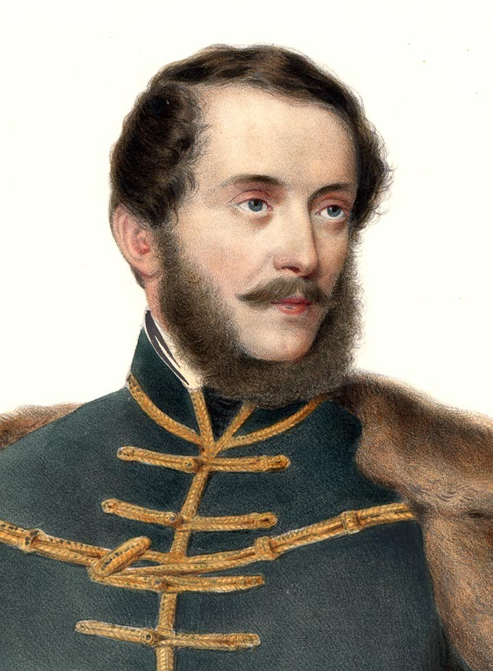
Der Namensgeber Lajos Kossuth
Kossuth war ein bedeutender Anführer der Revolution und des Freiheitskampfes 1848/49.
Sein handgeschriebener Brief hängt an der Wand des Direktorzimmers.

Slide 5
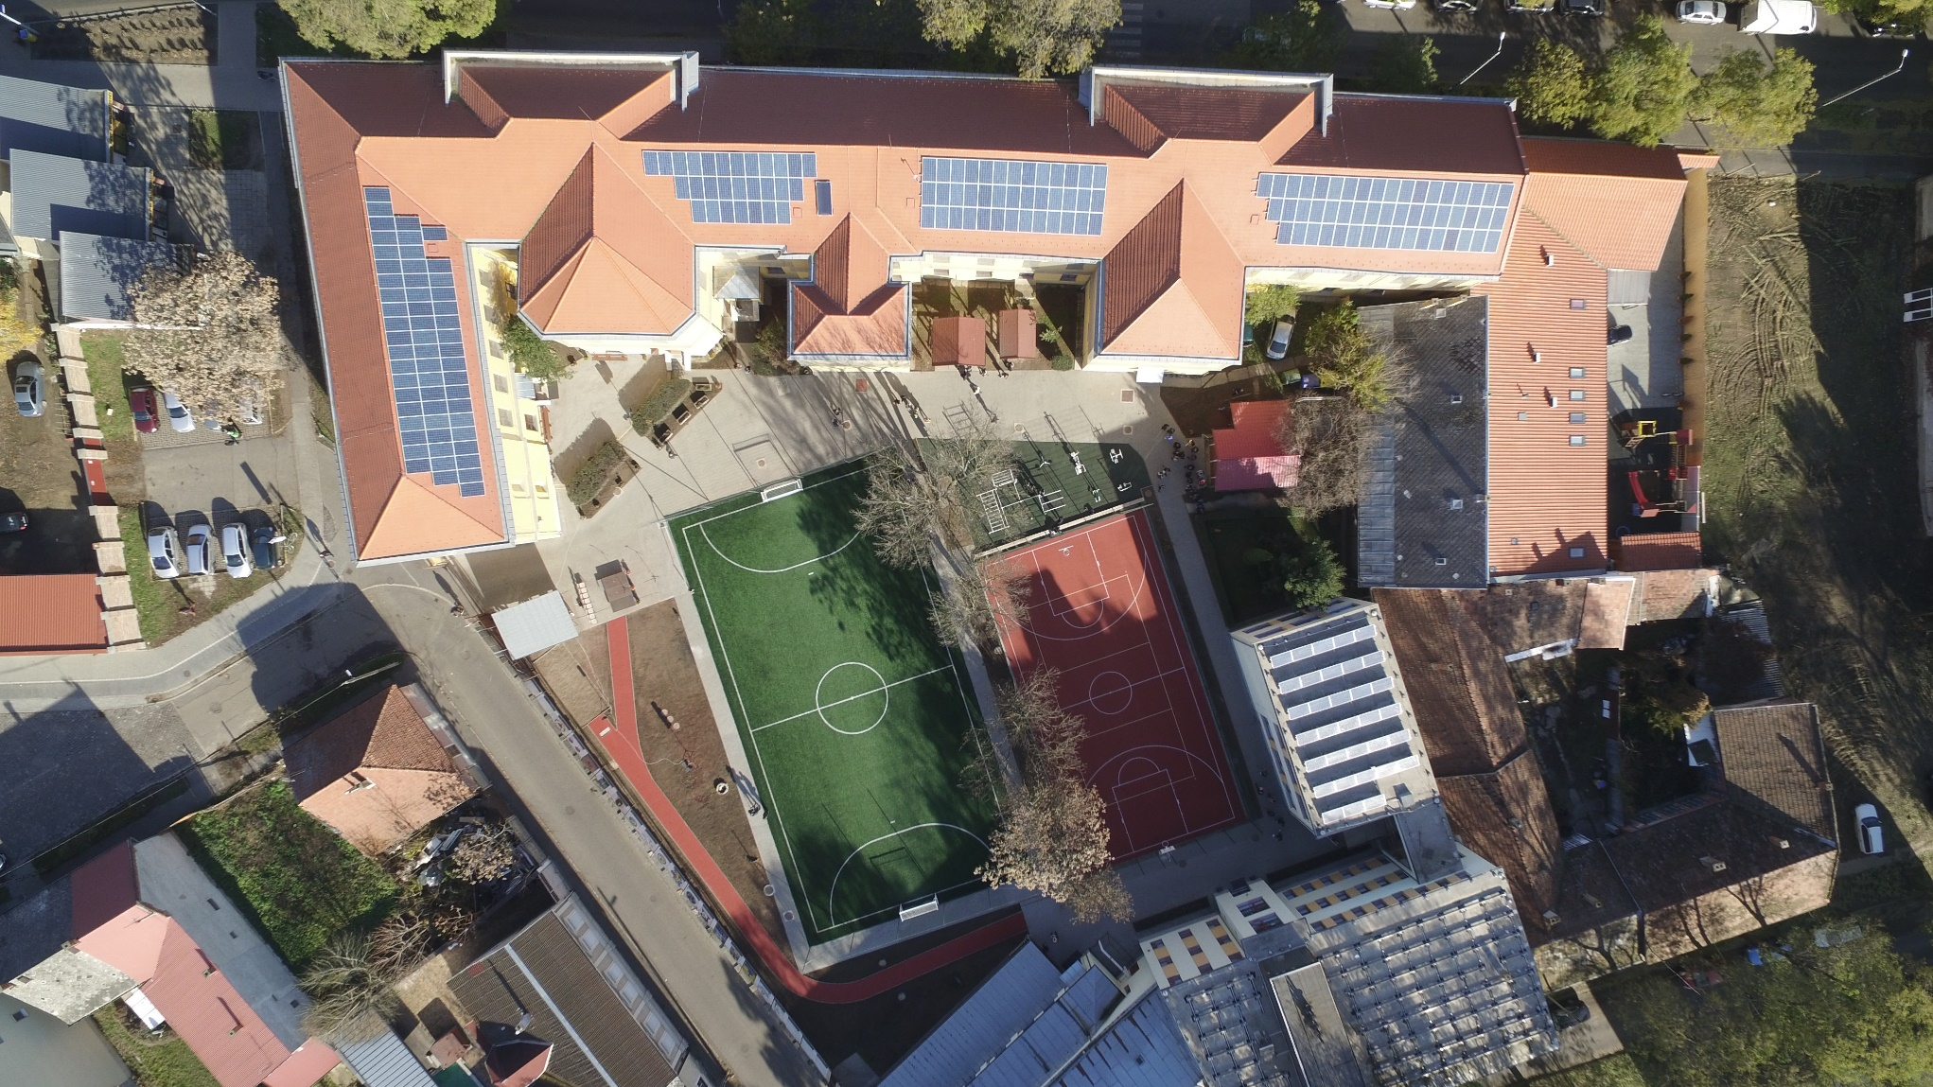

Schulleben
Rund 600 Schülerinnen und Schüler; 50 Lehrkräfte
4 Gebäude
Fachräume, Sportplätze
Schulbibliothek, Festsaal

Slide 6



Fächer in erhöhter Stundenzahl
1
Sprache:
Englisch, Deutsch, Italienisch, Französisch, Russisch
2
Naturwissenschaft
Mathematik-Physik, Biologie-Chemie Geographie
3
Medien
Medien-Informatik
4 -5
Allgemeine Bildung

Slide 7
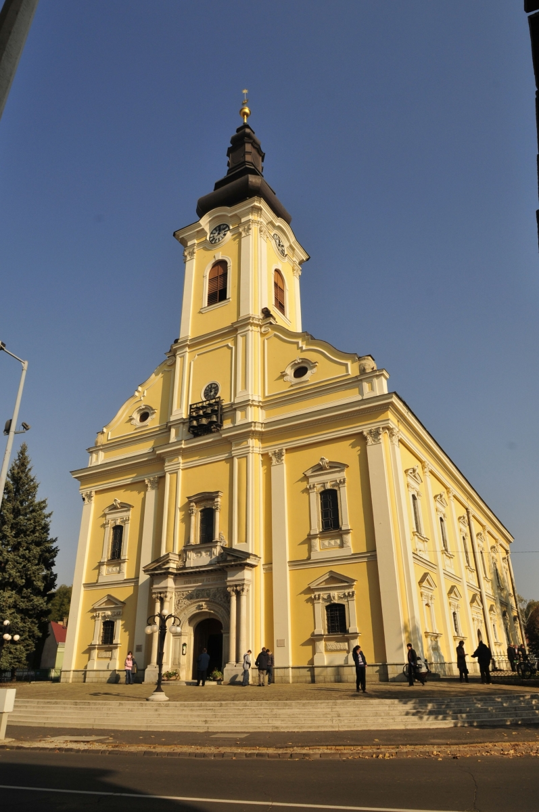
Glaubensleben
Andacht in der Evangelischen Kirche.
Zwei Stunden Religion pro Woche.

Slide 8
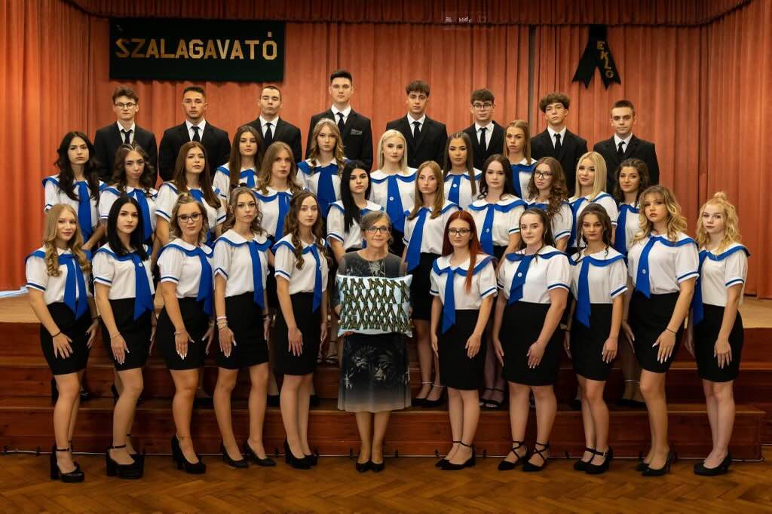
Traditionelle Schulfeste
Bandweihe im September
Schülerball Anfang Februar
Abschiedsfest der Abiturienten im Mai

Slide 9
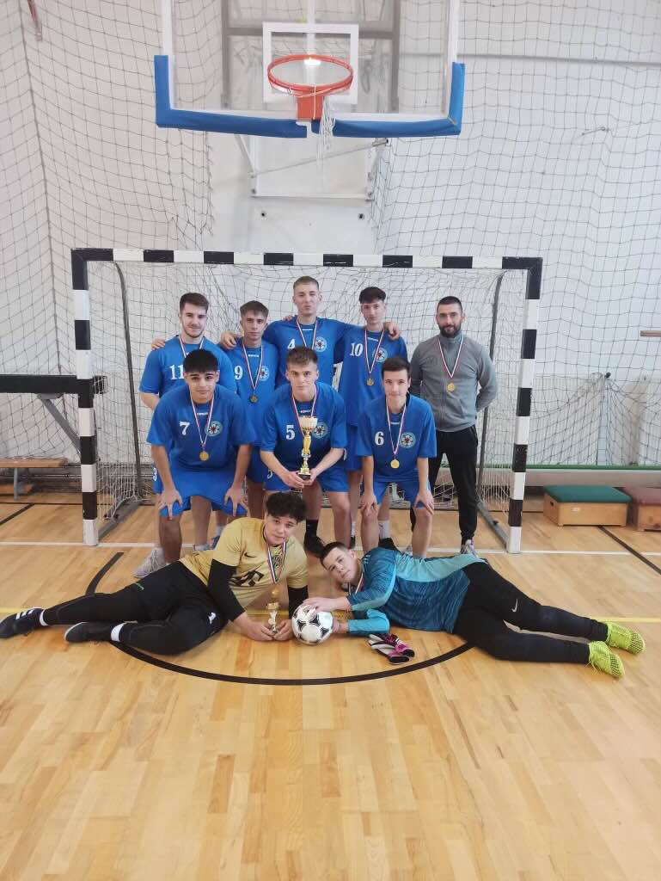
Sportmöglichkeiten
Unsere Schule bietet den Schülern die Möglichkeit, Basketball, Fußball und Volleyball zu spielen und an Turnieren teilzunehmen.

Slide 10
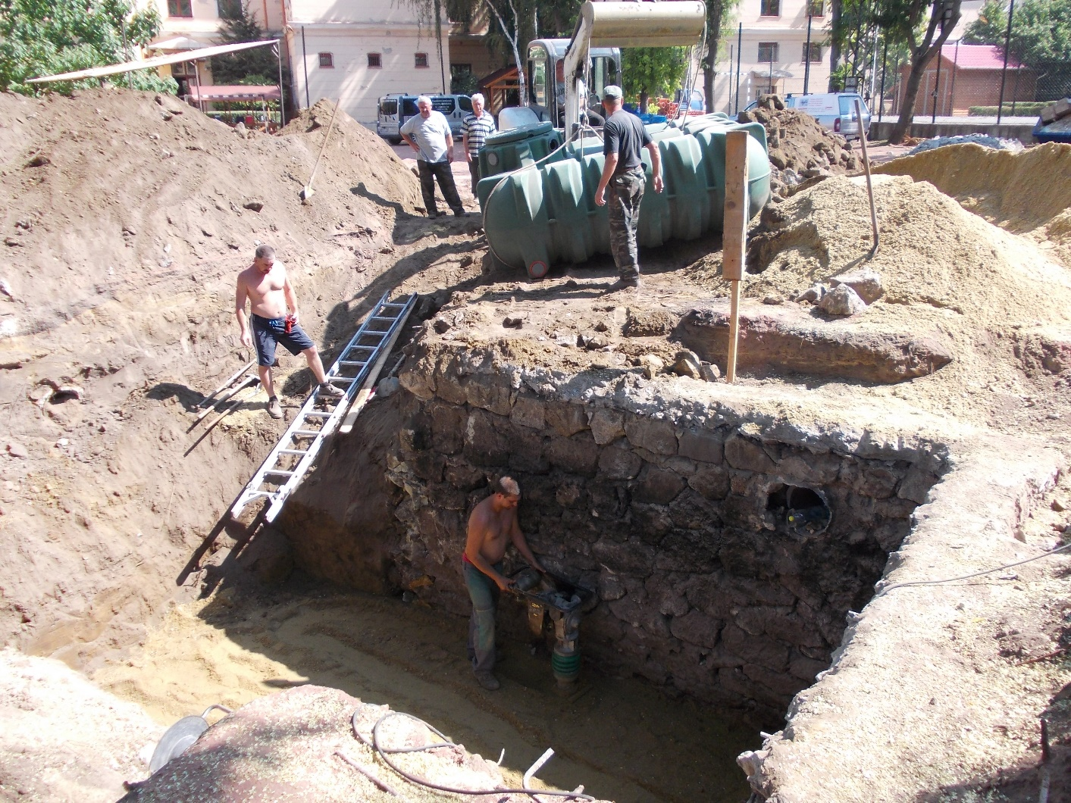
Nachhaltigheit in unserer Schule
Unser Grauwassersammler hilft, Wasser auf umweltfreundliche Weise zu nutzen, z.B. für die Toilettenspülung.

Slide 11
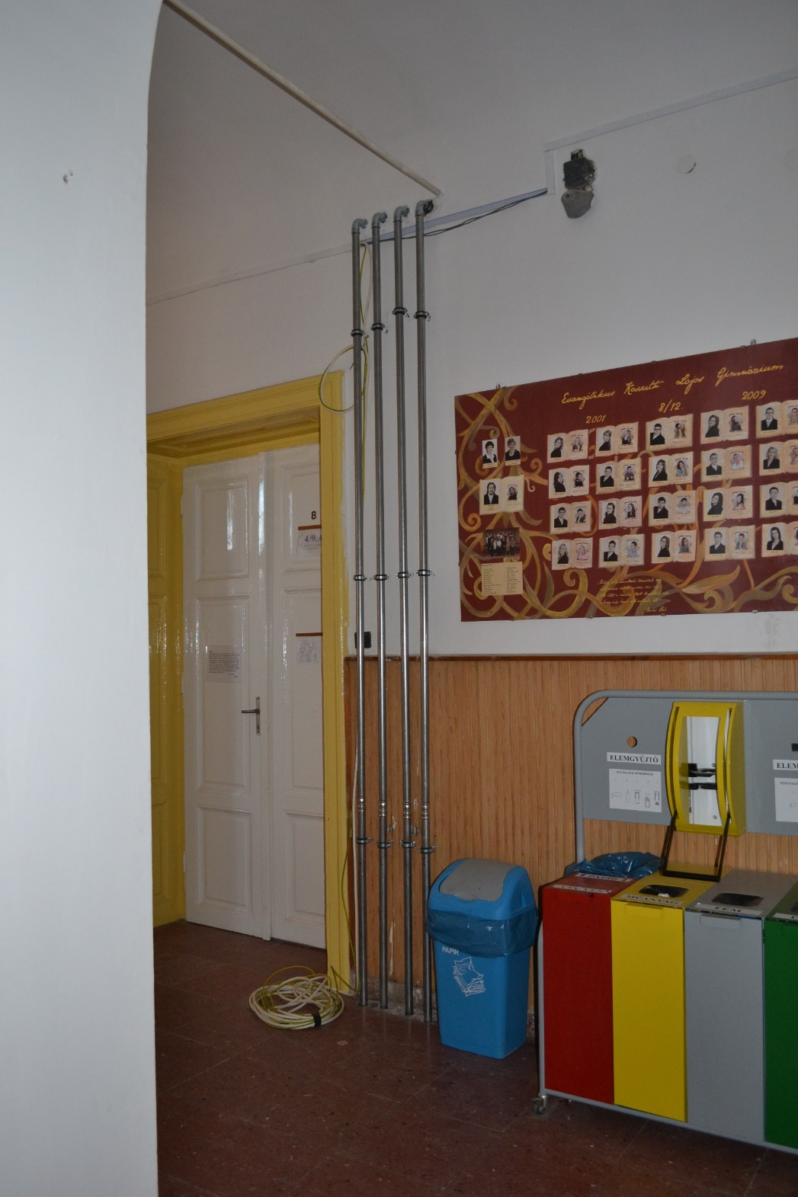

Mülltrennung: in allen Gebäuden gibt es selektive Abfallbehälter.
Selektive Abfallsammler

Slide 12
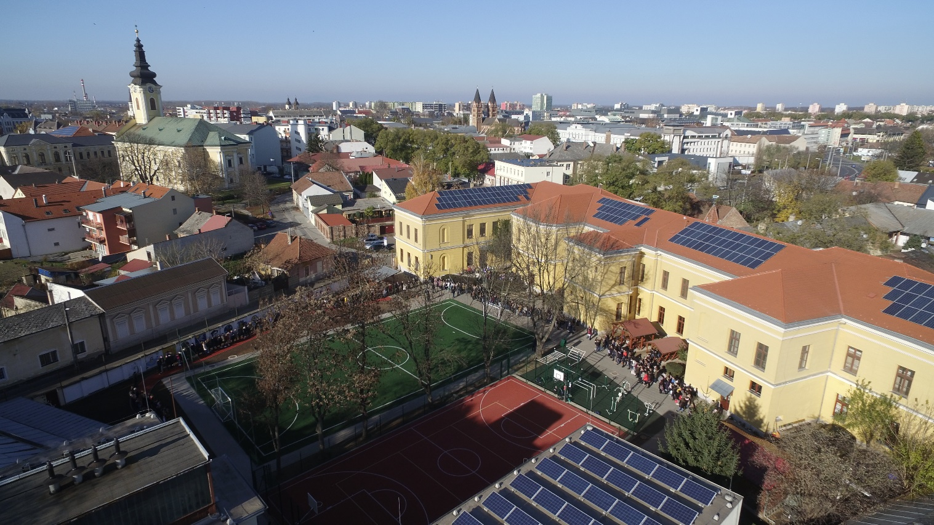


Solarmodule
machen die Stromerzeugung einfach und nachhaltig.

Slide 13

Die Quellen
https://www.wikiwand.com/hu/articles/Nyíregyházi_Evangélikus_Kossuth_Lajos_Gimnázium https://hu.wikipedia.org/wiki/Nyíregyházi_Evangélikus_Kossuth_Lajos_Gimnázium http://www.eklg.hu/

Slide 14

Danke für die Aufmerksamkeit!

